Slide 1



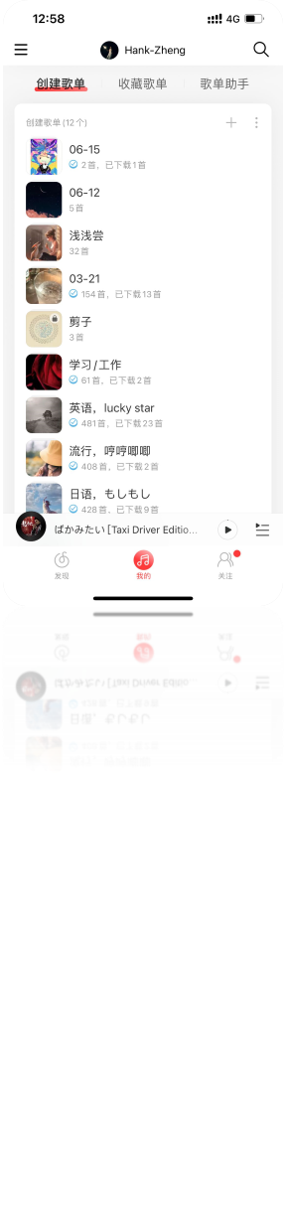
UI设计

Slide 2


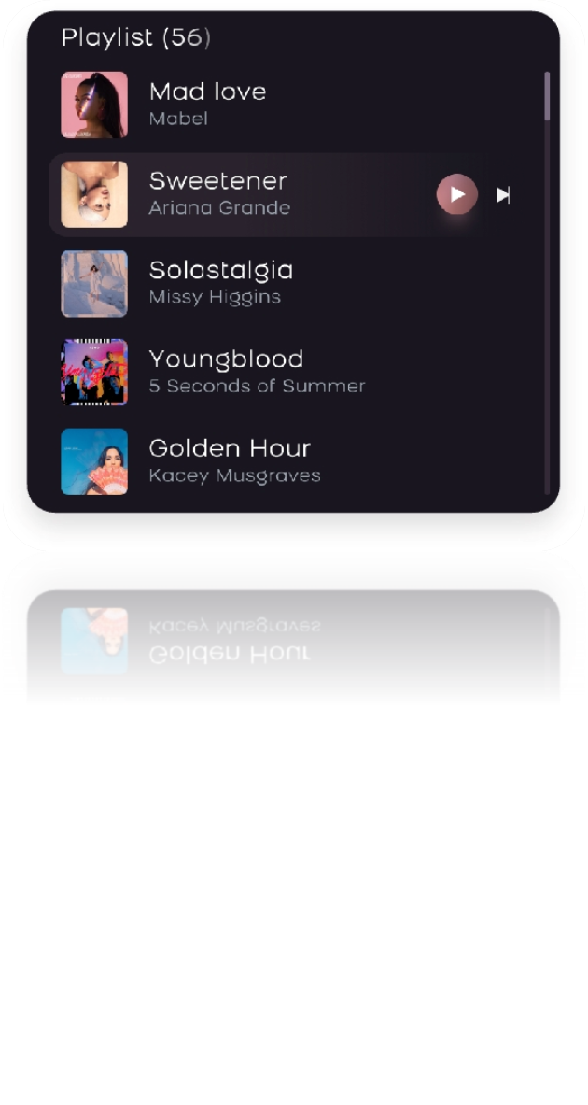
UI设计

Slide 3
功能设计

